Slide 1
Bezpečnosť a spoľahlivosť Jadrových elektrárni
Postgraduálne štúdium UJFI FEI STU 2024/2025
Jana Šimeg Veterníková

Slide 2
Obsah prednášky
Základy jadrovej bezpečnosti
Základy spoľahlivosti
Princípy projektovania spoľahlivého systému

Slide 3
Okruhy otázok
Jadrové riziko, Jadrová bezpečnosť, Riadenie rizika
2. Princíp ALARA, Individuálne a spoločenské riziko, F-N krivky
3. Definícia spoľahlivosti a jej vlastnosti
4. Strom udalostí, Strom porúch a minimálny kritický rez

Slide 4

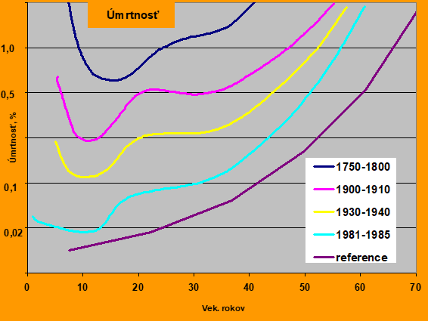
1. Základy jadrovej bezpečnosti
BEZPEČNOSŤ verzus RIZIKO
Definícia Jadrového rizika:
Pravdepodobnosť, s ktorou za definovaných podmienok expozície
rádioaktivity dôjde k prejavu nepriaznivého účinku na ľudské zdravie,
alebo zložky ekosystému alebo pravdepodobnosť, s ktorou dôjde ku šíreniu
kontaminácie do okolitého prostredia.
Bezpečnosť alebo prevencia strát /rizika: predchádzanie haváriám identifikáciou nebezpečenstva a jeho znížením použitím odpovedajúceho procesu alebo technického zabezpečenia zariadenia.
Riadenie rizika (Risk Management): proces výberu a uplatnenia kontrolných a nápravných opatrení, založených nielen na odhadnutom riziku, ale aj na zvážení politických, sociálnych, ekonomických a technických možností riešenia a zvážení ďalších vplyvov.
Riziko:
Zdravotné - pravdepodobnosť poškodenia, choroby alebo smrti človeka ako dôsledok pôsobenia rizikových faktorov, vyskytujúcich sa v životnom prostredí.
Ekologické - pravdepodobnosť výskytu alebo možnosť výskytu nepriaznivých ekologických účinkov ako výsledku vystavenia živého systému jednému alebo viacerým stresorom.

Slide 5
Definícia jadrového zariadenia
Definícia jadrovej bezpečnosti
stav a schopnosť jadrového zariadenia alebo prepravného zariadenia a ich obsluhy zabrániť nekontrolovanému rozvoju štiepnej reťazovej reakcie alebo nedovolenému úniku rádioaktívnych látok alebo ionizujúceho žiarenia do pracovného prostredia alebo do životného prostredia a obmedzovať následky nehôd a havárií jadrových zariadení alebo následky udalostí pri preprave rádioaktívnych materiálov
Súbor stavebných objektov a technologických zariadení,
1. ktorých súčasťou je jadrový reaktor alebo jadrové reaktory,
2. na výrobu alebo spracovanie jadrových materiálov alebo skladovanie jadrových materiálov s množstvom väčším ako jeden efektívny kg,
3. na spracovanie, úpravu alebo skladovanie rádioaktívnych odpadov,
4. na ukladanie rádioaktívnych odpadov z jadrových zariadení, inštitucionálnych rádioaktívnych odpadov alebo vyhoretého jadrového paliva; za jadrové zariadenie sa nepovažujú kontajnery a kryty, v ktorých sa jadrový materiál používa ako tieniaci materiál na rádioaktívne žiariče, ani priestory, v ktorých sa tieto kontajnery a kryty skladujú

Slide 6

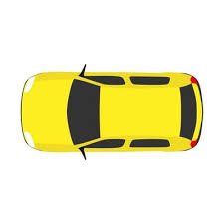
Riadenie rizika
Hodnotenie rizika -proces stanovenia druhu a stupňa rizika v dôsledku pôsobenia rizikového faktora. Je nástrojom na objektívny výber najvhodnejšej alternatívy nápravného opatrenia, cieľom ktorého je redukcia rizika na určitú mieru.
Takmer bez rizika – prijateľné riziko – bez opatrení

Slide 7
ODSTRÁNIŤ
Riadenie rizika
4T princíp:
terminate
treat
transfer
tolerate
RIZIKO
TOLEROVAŤ
ZNÍŽIŤ
Opatrenia:
Účinnosť verzus Efektívnosť
Úžitok verzus Náklady
PRESUNÚŤ
Skupina opatrení | Dôsledok opatrení | Efektívnosť opatrení
dizajnový prístup | pravdepodobnosť aj následky
doplnkové bezpečnostné prvky, zariadenia a prostriedky | pravdepodobnosť
bezpečnostné (ochranné) opatrenia a prostriedky | pravdepodobnosť aj následky
výstražné zariadenia a prostriedky | pravdepodobnosť
organizačné opatrenia | pravdepodobnosť

Slide 8
Organizačné opatrenia – príklad hluk na pracovisku
Organizačné opatrenia – úprava pracovného postupu, vystriedanie zamestnanca po určitom časovom intervale iným zamestnancom pracujúcim v prostredí, zvýšenie počtu zdravotných prestávok v nehlučnom prostredí atď.
Výstražné zariadenia a prostriedky – uvedený pracovný priestor označíme výstražnými tabuľkami, ktoré upozorňujú na potrebu použiť chrániče sluchu.
Bezpečnostné (ochranné) zariadenia a prostriedky – zamestnancom nachádzajúcim sa v tomto pracovnom prostredí pridelíme tlmiče hluku. Okrem toho môžeme postaviť i protihlukovú bariéru.
Dizajnový prístup – výrazné zníženie hluku v prevádzkarni dosiahneme najmä konštrukčným zásahom do technologického zaradenia – výmena motora za menej hlučný motor, modernizácia hlučnej časti zariadenia a podobne.
ALAPA / ALARA princíp
Pri riadení rizika sa napríklad vo Veľkej Británii s obľubou používa tzv. ALARP princíp (As Low As Reasonably Practicable), ktorý je obsiahnutý i vo viacerých právnych predpisoch, hlavne v smerniciach HSE (Health and Safety Executive).
Pri práci s ionizujúcim žiarení využívame princíp ALARA (As Low As Reasonably Achievable).

Slide 9

Individuálne a spoločenské riziko
Individuálne riziko - potenciál úmrtia jednotlivca v nadväznosti na prípad poruchy zariadenia. Predpokladá sa, že jednotlivec nie je chránený a že je vystavený nepriaznivým okolnostiam po celý čas expozície. Ide o jednorozmernú mieru rizika – početnosť havárie
Spoločenské riziko predstavuje frekvenciu takej udalosti, pri ktorej zahynie N alebo viac osôb súčasne. Ide o dvojrozmernú mieru rizika – početnosť havárií a osôb
Spoločenská prijateľnosť rizika závažnej priemyselnej havárie
potenciálne ohrozenie života jednej alebo viacerých osôb je definovaná prijateľnou pravdepodobnosťou:
a) ak ide o ohrozenie života jednej osoby
F_{pr} = 10⁻⁵ pre existujúce podniky a zariadenia
F_{pr} = 10⁻⁶ pre nové podniky a zariadenia
b) ak ide o ohrozenie života viacerých osôb
F_{pr} = 10⁻³ x N⁻² pre existujúce podniky a zariadenia
F_{pr} = 10⁻⁴ x N⁻² pre nové podniky a zariadenia
„F_{pr}“ je početnosť (frekvencia) výskytu závažnej priemyselnej havárie (počet udalostí za rok – rok⁻¹),
„N“ je počet ohrozených osôb

Slide 10
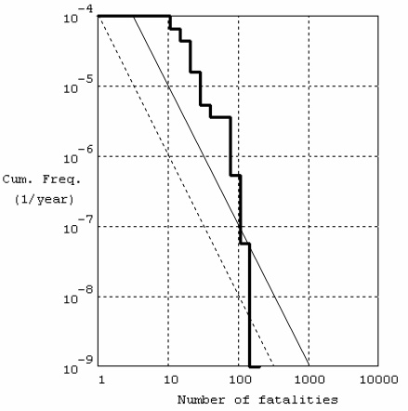
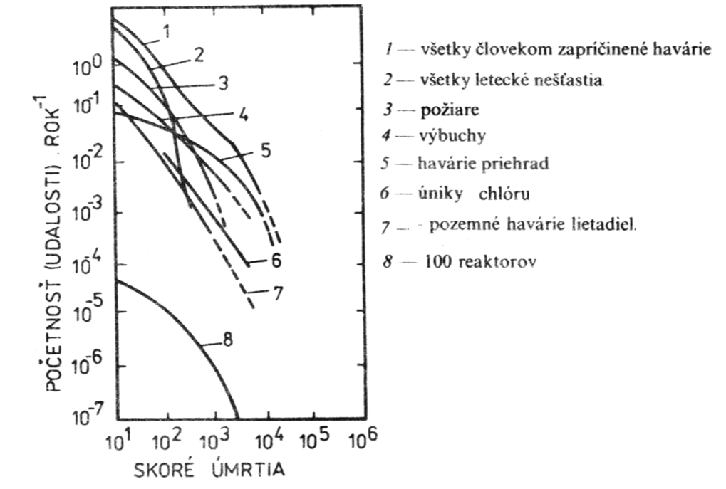
Príklady F-N krivky
Existujúce podniky
Nové podniky

Slide 11
Rozdelenie udalostí
Poruchy:
1. ohrozenie jadrovej bezpečnosti bez priameho ohrozenia plnenia bezpečnostných funkcií,
2. narušenie bezpečnostných bariér alebo iných bezpečnostných opatrení bez priamych následkov,
3. vyvolanie plynutia limít a podmienok bezpečnej prevádzky a bezpečného vyraďovania,
4. porušenie limít a podmienok bez priamych následkov na plnenie bezpečnostných funkcií,
5. aktiváciu bezpečnostných systémov alebo ich aktiváciu zo skutočných príčin, ale bez priamych následkov,
6. porušenie technických podmienok alebo prepravných predpisov pri preprave bez priamych následkov,
7. iné narušenie spoľahlivosti zariadení vyžadujúce nápravné opatrenia na odstránenie následkov,
8. únik rádioaktívnych látok alebo ionizujúceho žiarenia, pri ktorom nie sú prekročené limity ožiarenia,
Nehody:
1. ohrozenie alebo narušenie plnenia bezpečnostných funkcií,
2. zlyhanie bezpečnostných systémov alebo aktiváciu bezpečnostných systémov zo skutočných príčin, ktorá vyžaduje opatrenia na odstránenie následkov,
3. závažné narušenie alebo zlyhanie bezpečnostných bariér,
4. únik rádioaktívnych látok alebo ionizujúceho žiarenia s prekročením limít ožiarenia
Havárie: únik rádioaktívnych látok, ktorý vyžaduje uplatnenie opatrení na ochranu obyvateľstva.

Slide 12
2. Základy spoľahlivosti
Spoľahlivosť možno zjednodušene definovať ako všeobecnú vlastnosť systému alebo prvku plniť požadované funkcie v stanovenom čase.
Táto definícia je v zhode s normou STN 01 0102, ktorá definuje spoľahlivosť ako všeobecnú vlastnosť výrobku plniť v určenom čase požadované funkcie pri zachovaní prevádzkových parametrov výrobku, ktoré sú dané technickými podmienkami.
Vlastnosti:
Bezporuchovosť - je schopnosť systému plniť predpísané funkcie nepretržite a v stanovenom čase a podľa stanovených podmienok.
Životnosť - je schopnosť systému plniť požadované funkcie až do stanoveného hraničného stavu určeného technickými podmienkami.
Udržateľnosť - je vlastnosť systému, ktorá spočíva v jeho spôsobilosti predchádzať poruchám prostredníctvom údržby.
Opraviteľnosť - je vlastnosť systému, ktorá spočíva v jeho spôsobilosti k zisťovaniu príčin vzniku skutočných porúch a k odstraňovaniu ich následkov opravou.
Pohotovosť - je schopnosť systému, spočívajúca v pripravenosti plniť od určitého času požadované funkcie (zahrňuje v sebe bezporuchovosť, životnosť, udržateľnosť i opraviteľnosť systému).
menej používané iné čiastkové vlastnosti spoľahlivosti, sú napr. skladovateľnosť, redundantnosť, zásobovateľnosť, nepohotovosť a pod.

Slide 13
Pravdepodobnosti v prevádzke
Pravdepodobnosť bezporuchovej prevádzky (P(t) -spoľahlivostná funkcia): je pravdepodobnosť, že nedôjde k poruche prvku systému do určitého okamihu po uvedení do prevádzky.
Pravdepodobnosť poruchy (F(t) -distribučná funkcia): predstavuje pravdepodobnosť, že dôjde k poruche prvku systému do určitého okamihu po uvedení do prevádzky. Určuje sa pomerom počtu poškodených prvkov v danom časovom intervale k celkovému počtu prvkov na začiatku sledovania.
Kde: R(t)=P(t) – pravdepodobnosť bez poruchy
ξ je náhodná veličina času
F(t)= Q(t) - je pravdepodobnosť poruchy
N(t) je počet nepoškodených prvkov k času t N(0) je celkový počet prvkov.
n(t) je počet poškodených prvkov v čase t

Slide 14
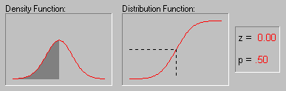
Hustota pravdepodobnosti poruchy
Hustota pravdepodobnosti poruchy f(t) - udáva rýchlosť rastu distribučnej funkcie a je definovaná ako derivácia podľa t.
Intenzita porúch
podmienená pravdepodobnosť dP, že dôjde k poruche prvku za nekonečne malý časový interval s podmienkou, že do tohto času nedošlo k poruche, delená dĺžkou tohto intervalu dt.
N(t) je počet nepoškodených prvkov k času t n(t) je počet pokazených prvkov v čase t

Slide 15
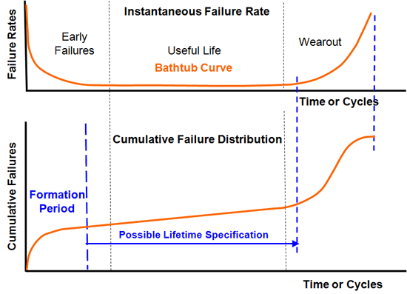
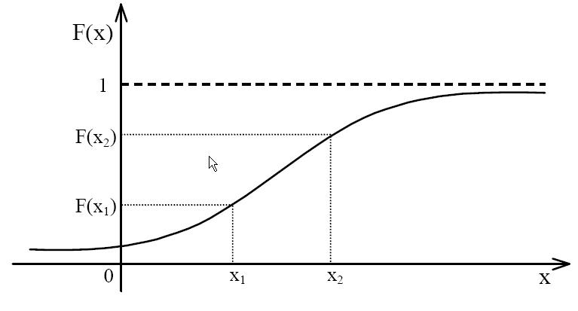

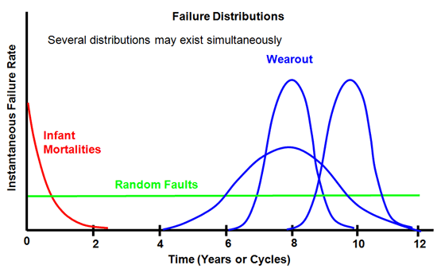
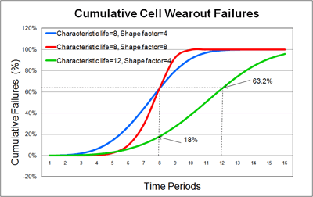
distribučná funkcia
Intenzita porúch
Pravdepodobnosť poruchy sa s časom zvyšuje (starnutie materiálov).

Slide 16
Stredný čas do poruchy
P (t)
1
0
P (t)
t₁
t
1
0
t₂
t
P (t)
1
Stredný čas medzi poruchami
0
t₃
t
P (t)
1
0
Δt₁ = t_{p1}
Δt₂ = t_{p2}
Δt₃ = t_{p3}
Δt₄ = t_{p4}
t

Slide 17
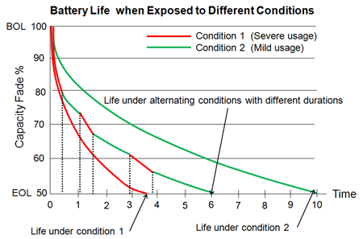
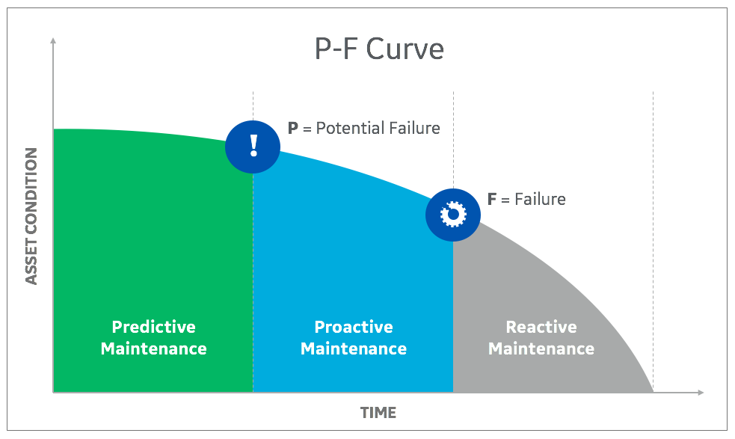
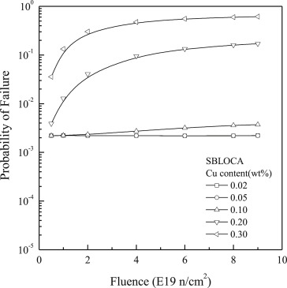
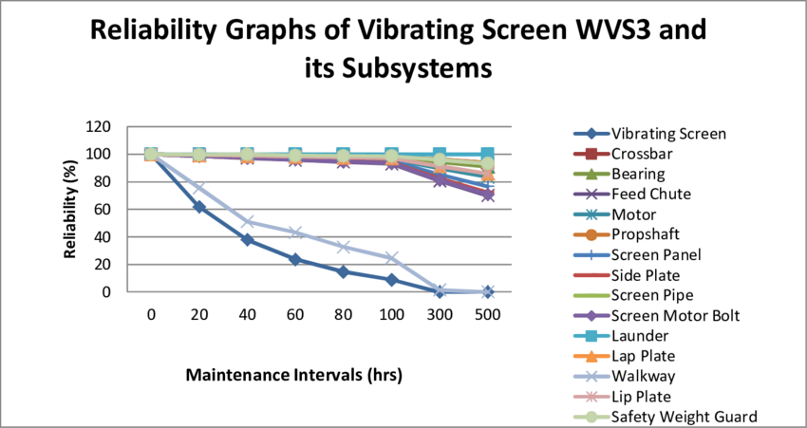
Príklady kriviek
Vessel failure sensitivities – small LOCA

Slide 18
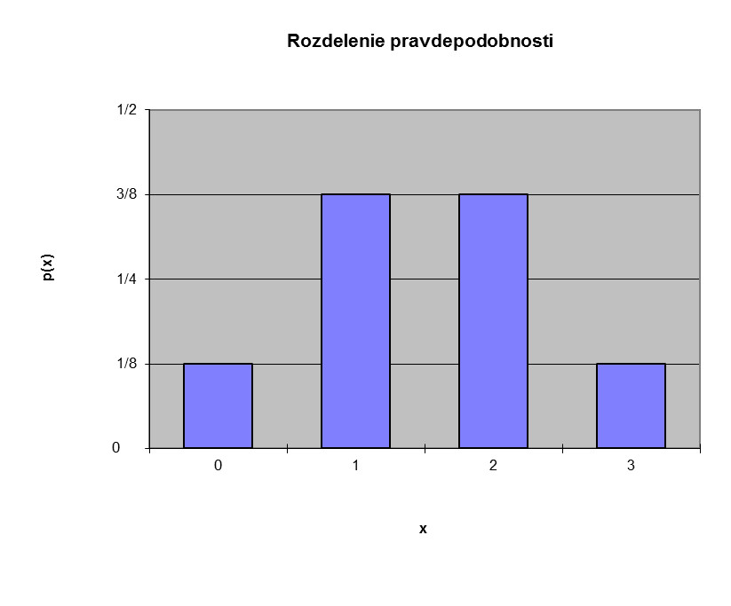
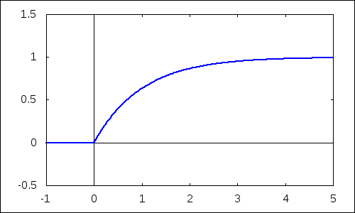
Distribučné rozdelenie
Tzv. kumulovaná pravdepodobnosť - funkcia, ktorá udáva pravdepodobnosť, že je hodnota náhodnej premennej x menšia ako (alebo menšia rovná ako) zadaná hodnota
Vyjadruje priebeh funkcii P(x) alebo F(x)
Delenie:
Diskrétne rozdelenie – Binomické, Poissionovo rozdelenie
Spojité rozdelenie – exponenciálne, logaritmické, Gaussovo rozdelenie
Diskrétne rozdelenie
Spojité rozdelenie

Slide 19
Binomické rozdelenie
Náhodná veličina, ktorá nadobúda len 2 hodnoty (prvok funguje – prvok nefunguje)
P – pravdepodobnosť, že jav nastane z n pokusov x - krát.
n – počet pokusov x – počet úspešných pokusov p – pravdepodobnosť javu
Príklad: Aká je pravdepodobnosť úspešnej činnosti havarijného systému hydroakumulátorov (HA), keď musia fungovať aspoň 2 zo 4? Pravdepodobnosť poruchy každého HA je q=0,005 .
Systém funguje keď:
Fungujú 2 zo 4
Fungujú 3 zo 4
Fungujú 4 zo 4
Systém nefunguje keď:
Nefunguje 3 zo 4
Nefunguje 4 zo 4
Systém funguje keď:
Nefungujú 2 zo 4
Nefunguje 1 zo 4
Nefunguje 0 zo 4
Systém nefunguje keď:
Funguje 1 zo 4
Funguje 0 zo 4
Prvky | Fungujú | Ps
4 | 0 | 6,25E-10
 | 1 | 4,98E-07
 | 2 | 0,000149
 | 3 | 0,019701
 | 4 | 0,98015
 | Spolu Ps | 1
Pravdepodobnosť poruchy systému:
Fs = Q(3) + Q(4)
Pravdepodobnosť bezporuchovosti systému: Ps = 1- Fs = 1- [Q(3) + Q(4)]
Systém nefunguje fungujú 3 zo 4 HA alebo 4 zo 4 HA:

Slide 20
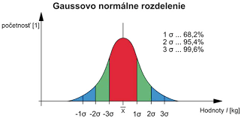
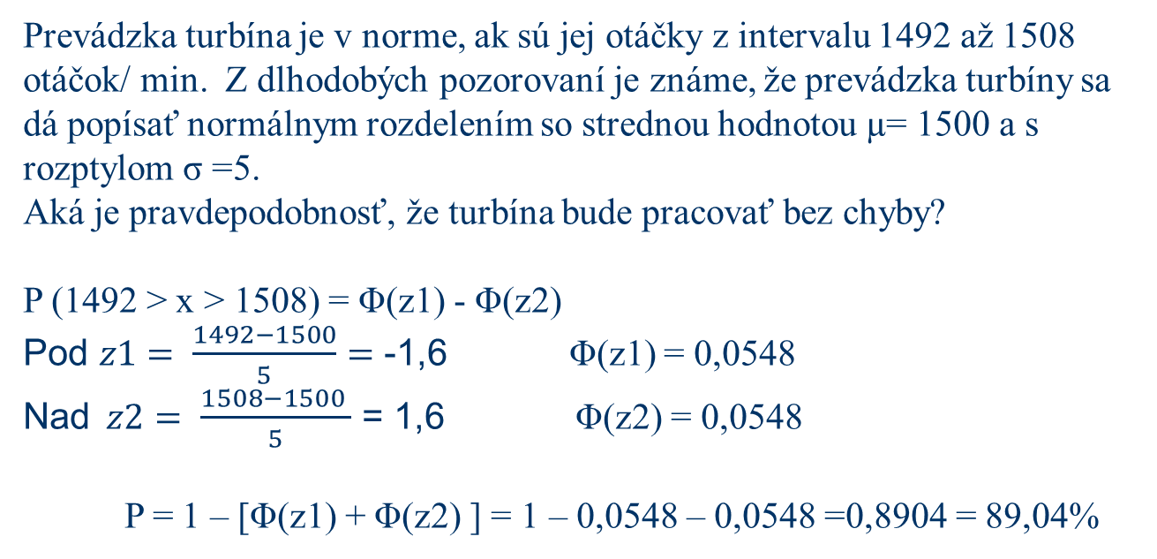
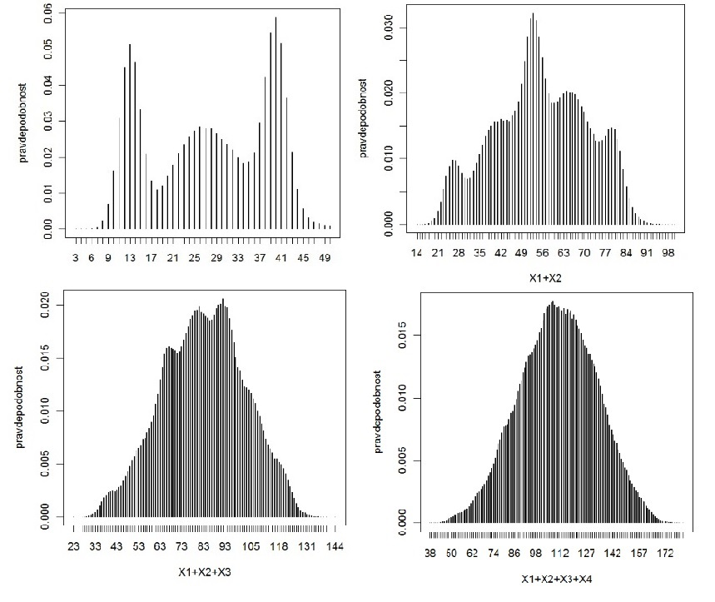
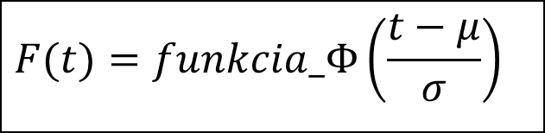
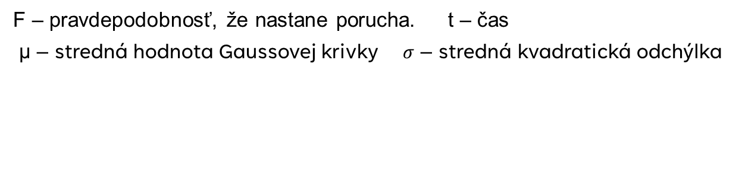
Gaussovo (normálne) rozdelenie
Náhodná veličina, ktorá nadobúda len 2 hodnoty (prvok funguje – prvok nefunguje)
$$F(t)=funkcia_Φ\left(\frac{t−μ}{σ}\right)$$
F – pravdepodobnosť, že nastane porucha. t – čas
μ – stredná hodnota Gaussovej krivky $σ$ – stredná kvadratická odchýlka
Gaussova kalkulačka (link)
Funkciu Φ(x) možno zistiť z ČSN 01 0250
Príklad:

Slide 21
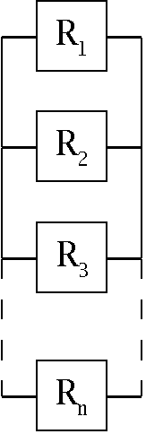

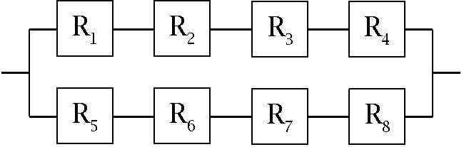
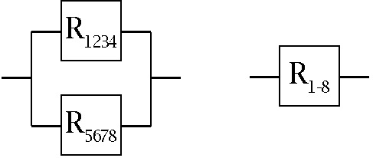
3. Princípy projektovania spoľahlivého systému
Sériové funkčné väzby systému
Paralelné funkčné väzby systému
Pravdepodobnosť poruchy:
Qs(t) = Q1(t) Q2(t) Q3... ...Qn(t)
na vznik poruchy systému treba
porucha všetkých prvkov,
systém je funkčný ak je aspoň jeden
z prvkov v prevádzkyschopnom stave
Pravdepodobnosť bezporuchovej prevádzky:
Rs(t) = R1(t) R2(t) R3(t)... ...R n(t)
na vznik poruchy systému stačí porucha
jedného prvku
systém je funkčný iba ak sú všetky prvky
prevádzkyschopnom stave.
Sériovo-paralelné funkčné väzby systému

Slide 22
Minimálny kritický rez (MKR)
A
C
E
Kritický rez = množina všetkých kombinácii porúch prvkov, ktoré spôsobia poruchu systému
Minimálny kritický rez = množina najmenších kombinácii porúch prvkov
B
D
Pre 1. prvok: neexistuje riešenie
2. prvky: AB, CD
3. prvky: AED, BEC, ABE, ABC, ABD, BED, BCD, CDE
4. prvky: ABCD, ABCE, ABED, BCED, ADEC
5. prvkov: ABCDE
Prvky: A B C D E značia v rovnici pravdepodobnosť, že sú pokazené, rátame teda s F(A), F(B)...atď.
MKR = AB+CD+AED+BEC
Pravdepodobnosť poruchy systému cez MLKR:
Fs = F(A)*F(B) + F(C)*F(D) + F(A)*F(E) F(D) + F(B)*F(E)*F(C)

Slide 23
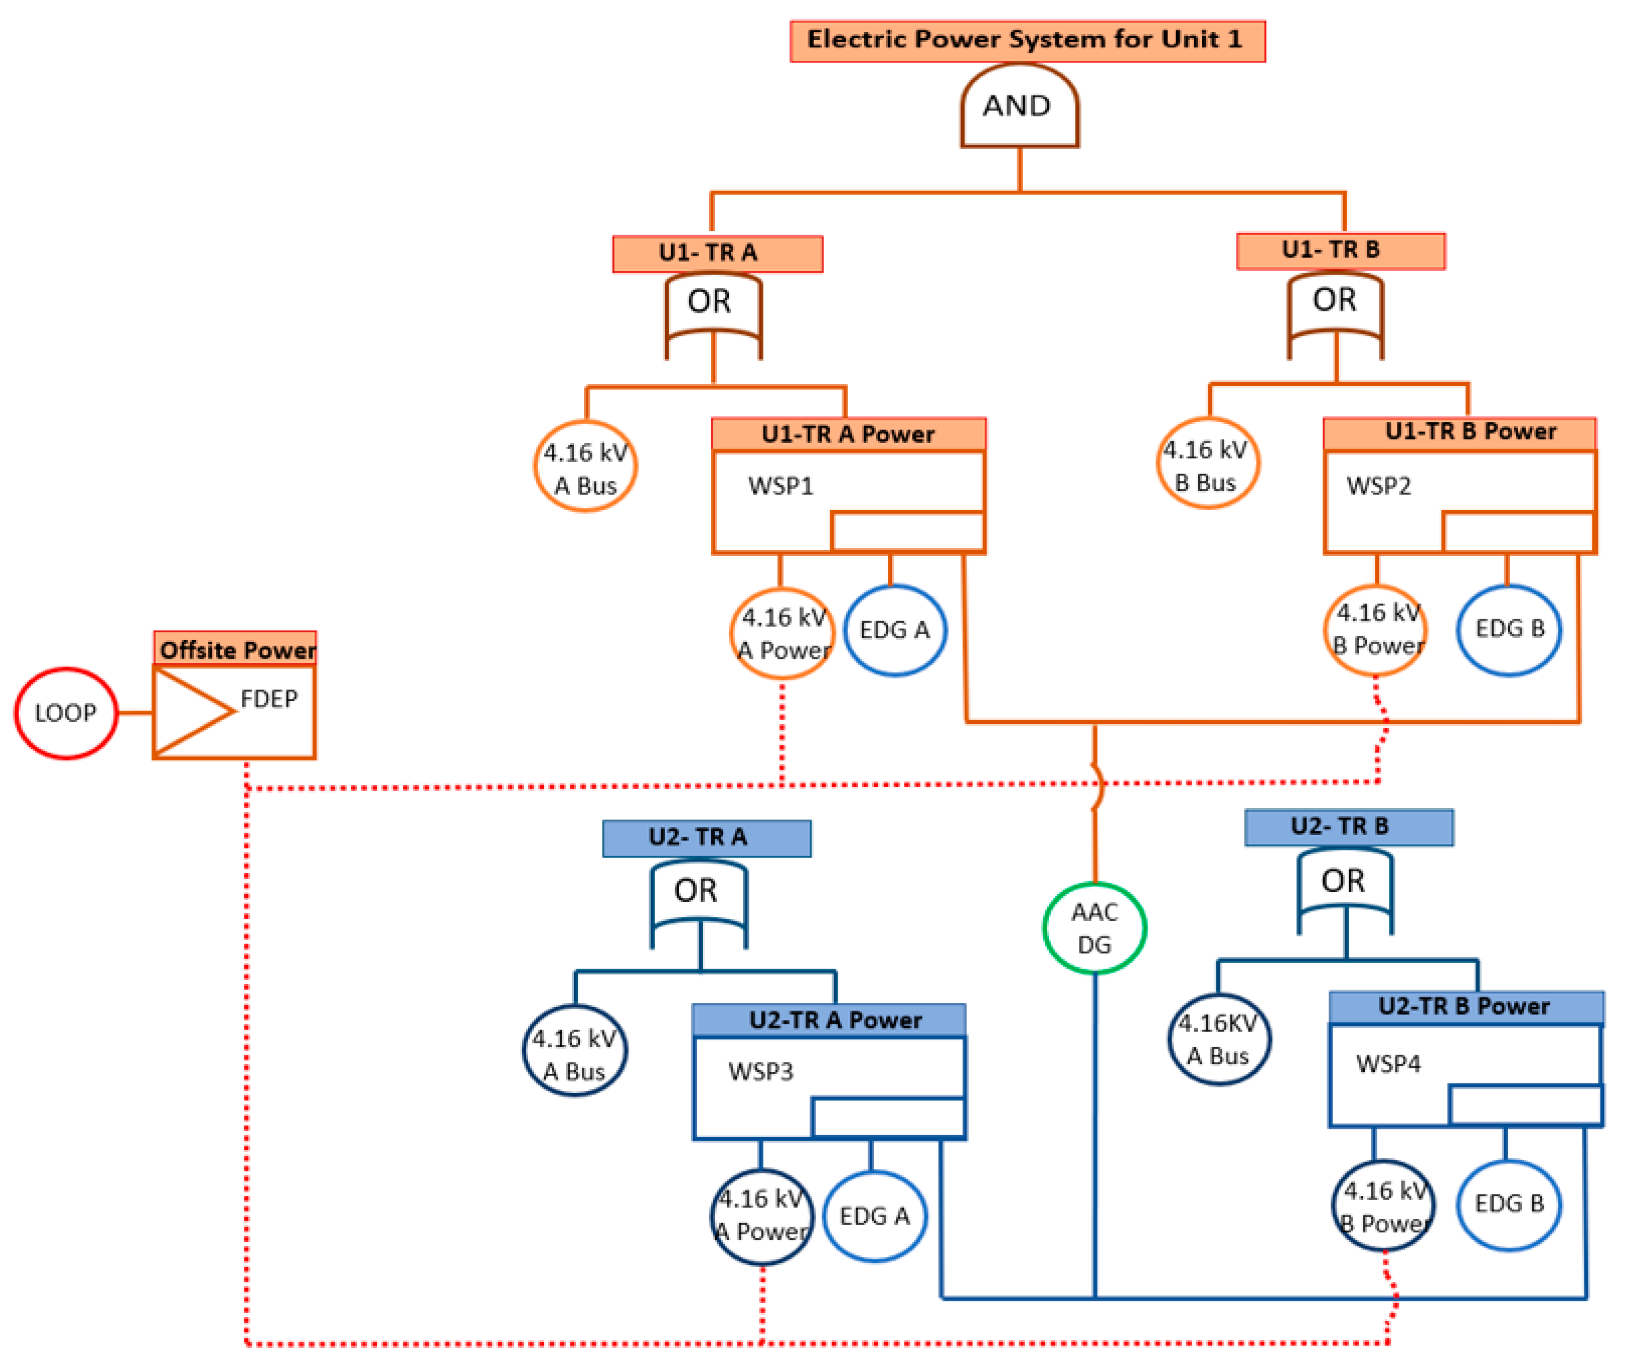
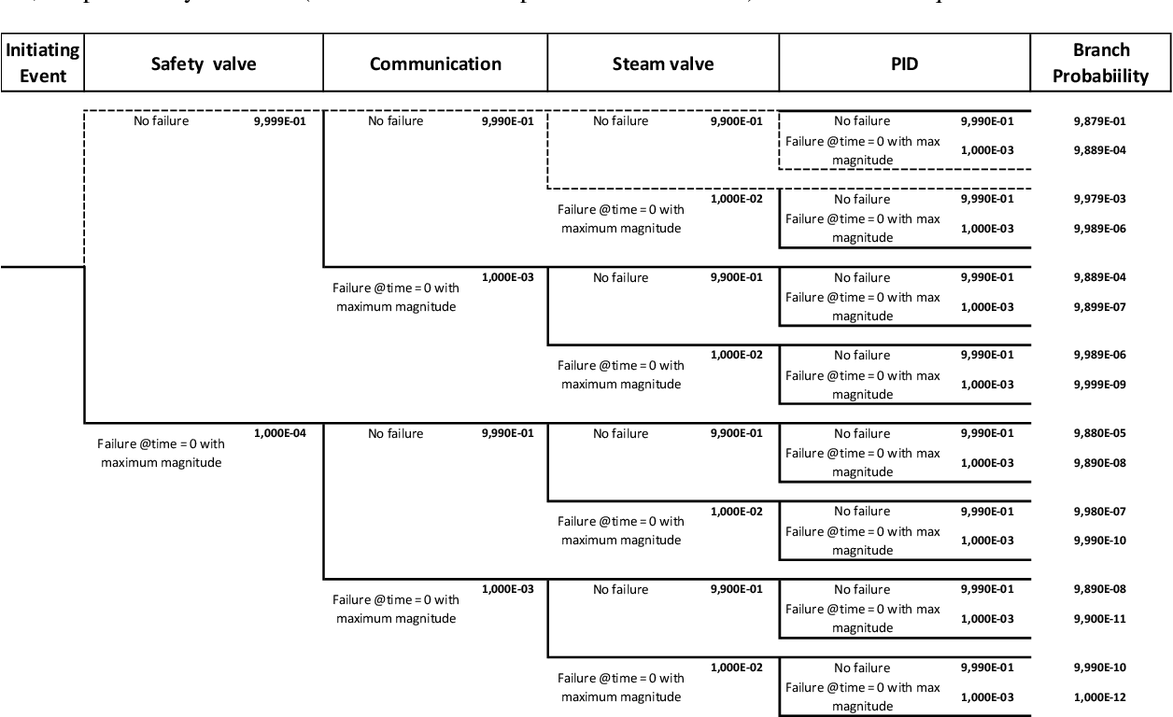
Strom udalostí (Event tree)
Strom porúch (Fault tree)
Zobrazuje všetky udalosti vo vetvách - aj keď prvok funguje aj keď nefunguje, z čoho sa dá určiť, kedy funguje/nefunguje celý systém.
Zobrazuje len poruchy jednotlivých prvkov, ktoré vedú k zlyhaniu celého systému.

Slide 24
Strom uDALOSTI
Vypínač (V)
Poistka (P)
Generátor (G)
Spotrebič (S)
Kábel (K)
1
Ps*Pv*Pk*Pp*Pg
1
1
1
1
0
Systém pre túto vetvu funguje
0
1
0
0
1
1
Ps*Pv*Fk*Pp*Pg
Vypínač
Spotrebič
0
Systém pre túto vetvu nefunguje
0
1
0
Generátor
1
1
1
0
0
0
1
0
***
Príklady výpočtu vetiev
***
0
1
1
0
0
1
Poistka
Kábel
0
1
1
1
0
1
0
0
1
0
0
1
1
0
Ps = SUMA všetkých vetiev, kde systém funguje
Fs = SUMA všetkých vetiev, kde systém nefunguje
0
1
0
0
1
1
1
0
0
1
0
Fs*Fv*Fk*Pp*Pg
1
1
0
0
Systém pre túto vetvu nefunguje
0
1

Slide 25
Strom pORúCH
MKR
OR
2 prvky
3 prvky
A Alebo Popis poruchy Porucha
OR
OR
&
&
&
&
A
C
A B
C D
A D
E
B C
E
E
Minimálny kritický rez
MKR = AB+CD+AED+BEC
B
D

